Slide 1
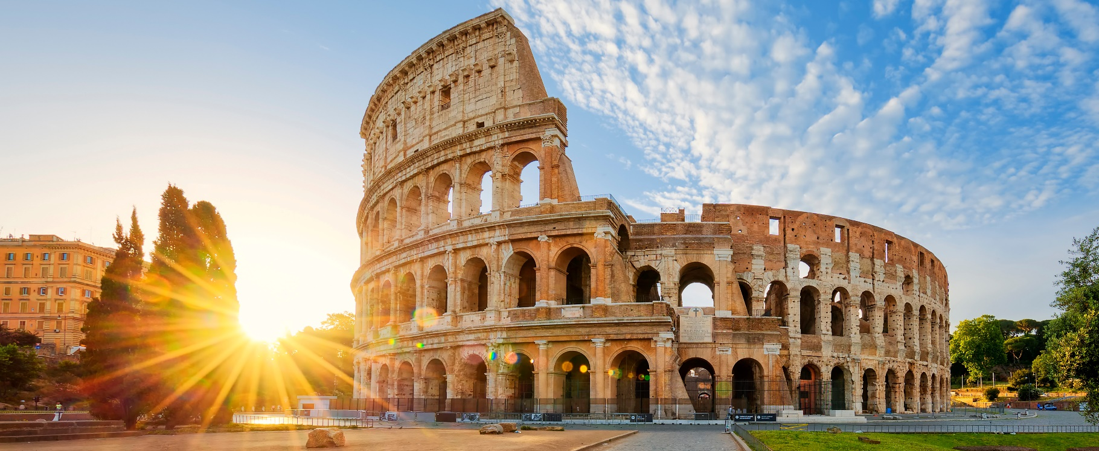

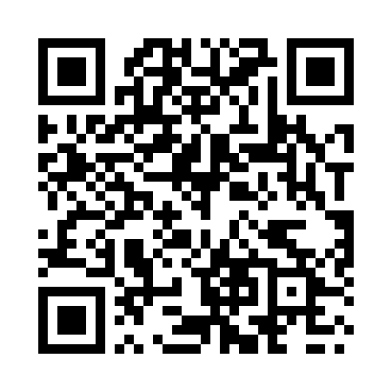
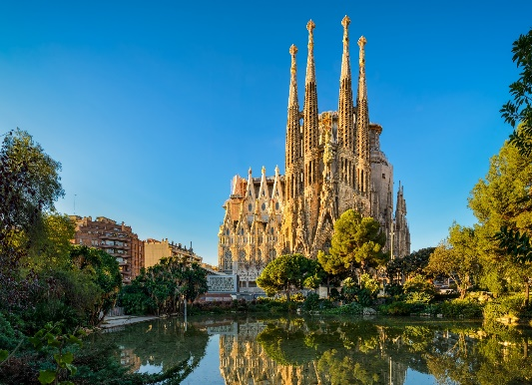
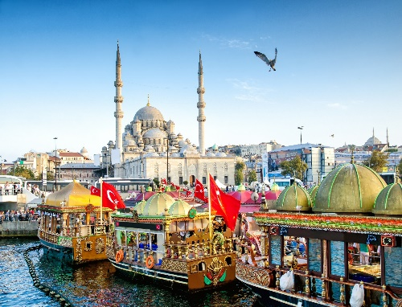
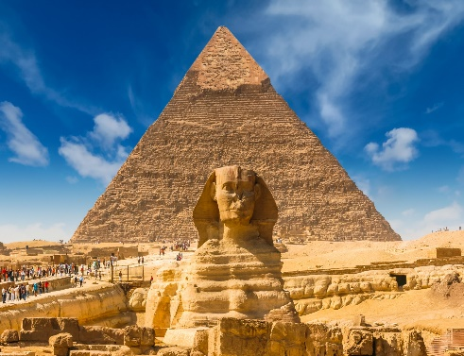
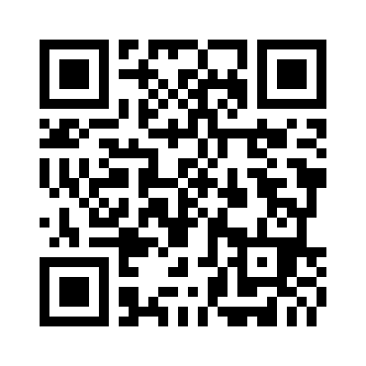
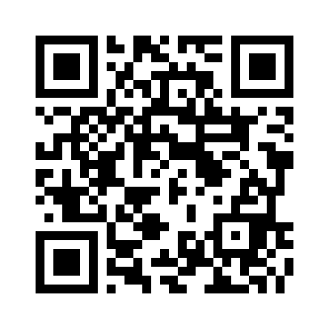
添乗員がご紹介!一度は行きたい人気都市!
海外旅行説明会
ぎ
ぎ
日時
場所
７月５日
土
ホテルエミシア東京立川
土
2階 カサノバカステリーナ
■第１部：11時00分～12時30分
イタリア・スペイン
■第２部：14時00分～15時30分
エジプト・トルコ
JR立川駅北口から徒歩２分
ホテルエミシア東京立川HP▶
ぎ
添乗員より人気の４か国をご紹介します
ルックJTBの添乗員が立川にて人気の定番コースからパンフレットではご案内しきれない各都市の隠れた見どころ、最新の現地情報をご紹介いたします！海外旅行が楽しくなるアイデアやヒントを添乗員が語るこの機会に是非ご参加ください♪
【お問合せ】
【予約方法】
JTBトラベルゲート立川
お電話または右記WEBサイトから予約を承ります（WEBサイトはPeatixへのご登録が必要です）
TEL：042－504－9050
【営業時間:10:00～18:00(17:30最終受付)】
※こちらのチラシを受け取った
店舗直接でもお申込みを承ります
店舗情報はこちら

